Slide 1
Maestría en Administración de Proyectos
Planeamiento y Análisis Estratégico de la Empresa
Presentación – Semana 2: Despliegue estratégico

Slide 2
Formulación de estrategias
El arte de visionar la ruta del éxito organizacional

Slide 3
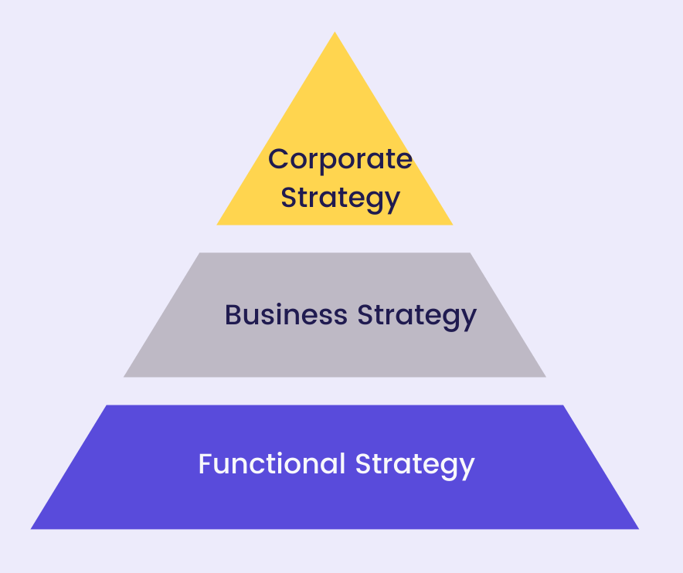
Los tres niveles de estrategia: Estrategia corporativa
Es la definición de los valores de la empresa que se expresan con fines financieros y de otro tipo.
Se basa en la identificación, creación o adquisición de recursos clave y capacidades de producción, además conlleva decisiones sobre en qué industrias pretende competir la empresa y cómo se relacionarán las diferentes líneas de negocio.
La estrategia corporativa establece el procedimiento para distribuir recursos entre diferentes líneas de negocio, y debido a esto, queda claro qué debe hacerse y qué debe descartarse.

Slide 4
Los tres niveles de estrategia: Estrategia competitiva
Determina cómo una empresa pretende competir en una industria en particular. Es decir, la forma cómo planea crear una posición ventajosa en la industria.
Esto incluye la definición (explícita o implícita) del grupo de consumidores a los que se dirige esta y los métodos de promoción de bienes y servicios para ellos. También es una combinación de ciertas actividades y procesos que permitirán a la empresa atraer y retener al grupo de clientes previsto.
También involucra la coordinación de varias áreas de las actividades de la compañía, gracias a lo cual se hacen todos los esfuerzos para fortalecer consistentemente las ventajas potenciales de la compañía en el mercado.

Slide 5
Los tres niveles de estrategia: Estrategia funcional
Refuerzan la estrategia competitiva de la empresa y determinan los tipos de actividades y procesos que pueden beneficiarse de ellas.
Una descripción detallada y un análisis de las estrategias funcionales ayuda a determinar cómo y en qué medida corresponden a las competitivas, y permite centrarse en la coordinación de varias funciones.
Mercadeo
Finanzas
Producción
Gestión humana
Logística
Tecnología
Investigación+desarrollo
Son estrategias específicas de marketing, financiera, producción, gestión humana, logística, tecnología e investigación+desarrollo que apoyan la estrategia competitiva desde los procesos operacionales.

Slide 6
La Planeación Estratégica
Es el arte y la ciencia de formular, implementar y evaluar decisiones multidisciplinarias que permiten que una empresa alcance sus objetivos.
Se enfoca en integrar la gerencia, el mercadeo, las finanzas y la contabilidad, la producción y las operaciones, la investigación y el desarrollo, y los sistemas de información, para lograr el éxito de una organización.
David, F. (2017). Conceptos de Administración Estratégica (16a ed.). Pearson Educación.

Slide 7
Un modelo integral de Planeación Estratégica
Ejecutar auditoría externa
Desarrollar la declaración de la visión y la misión
Establecer objetivos a largo plazo
Generar, evaluar y seleccionar las estrategias
Implementar estrategias: Temas de gestión
Implementar estrategias: Temas de mercadeo, finanzas, I&D
Medir y evaluar el desempeño
Ejecutar auditoría interna
Formulación de estrategias
Implementación de estrategias
Evaluación de estrategias
David, F. (2017). Conceptos de Administración Estratégica (16a ed.). Pearson Education.

Slide 8
Elementos de la Planeación Estratégica
Visión
Misión
Premisas
Objetivos y metas
Estrategias
Políticas
Programas
Presupuestos
Planeación Estratégica

Slide 9
La misión
La misión o propósito identifican la función o tarea básica de una empresa.
La declaración de la misión es una afirmación perdurable acerca del propósito que distingue a una empresa de otras similares.

Slide 10
La misión
La declaración de la misión identifica el alcance de las operaciones de una empresa en términos de producto y mercado.
Una declaración clara de misión describe los valores y prioridades de una organización.
Responde a la pregunta básica que enfrentan todos los estrategas:
¿Cuál es nuestro negocio?”

Slide 11
Aprendamos a formular una misión
Criterio
1. Clientes. ¿Quiénes son los clientes (grupos de interés) de la organización?
2. Productos o servicios. ¿Cuáles son los principales productos o servicios que ofrece la organización?
3. Mercados. En términos geográficos, ¿en dónde compite la organización?
4. Tecnología. ¿Evidencia la relevancia del uso de las tecnologías en su contexto de acción?
5. Preocupación por la supervivencia, el crecimiento y la rentabilidad. ¿La organización está comprometida con el crecimiento y la estabilidad financiera?
6. Filosofía. ¿Cuáles son las creencias, aspiraciones, prioridades éticas y valores básicos de la organización?
7. Autoconcepto. ¿Cuál es la competencia distintiva o la ventaja competitiva más importante de la organización?
8. Preocupación por la imagen pública. ¿La organización responde a las preocupaciones sociales, comunitarias y ambientales?
9. Preocupación por el talento humano. ¿Se evidencia que la importancia del TH para la organización?

Slide 12
Aprendamos a formular una misión
Criterios complementarios
¿Tiene una extensión de menos de 250 palabras
¿Provoca sentimientos y emociones positivos acerca de la Institución?
¿Es inspiradora? ¿Estimula e induce un efecto positivo en las personas?
¿Es perdurable?
¿Es conciliadora?
Tiene amplio alcance; no incluye montos monetarios, cifras, porcentajes, proporciones u objetivos.
Identifica la utilidad de los productos/servicios que ofrece la Institución.
Revela la responsabilidad social/ambiental de la Institución.
Responde a la pregunta ¿Cuál es nuestro negocio?

Slide 13
La visión
La visión es la orientación que la alta dirección le da a la empresa; es decir, expresa cómo se visualiza la empresa, cómo se quiere idealmente que sea la empresa en el futuro.

Slide 14
La visión
Algunos autores consideran que formular una declaración de visión es el primer paso en la Planeación Estratégica, y precede incluso a la declaración de la misión.
Hoy en día, muchas organizaciones redactan una declaración de la visión, la cual responde a la pregunta:
¿En qué nos queremos convertir?”

Slide 15
La visión
Debe cubrir ciertas características:
Ser formulada por la alta dirección.
Conocida y compartida por todos los colaboradores.
Sustentarse en los valores de la organización.
Ser positiva y alentadora.
Orientar a todos los miembros de la organización durante la ruta de hacia la posición en que debe estar la empresa en un tiempo determinado.

Slide 16
Aprendamos a formular una visión
Criterios
¿Establece una meta global alcanzable y convincente?
¿Es posible medir o verificar el éxito en el logro?
¿Establece un marco referencial en el tiempo?
¿Declara la forma cómo se percibirá a la organización?
¿Es clara la forma como se proyecta el propósito de la existencia de la organización?
¿Contempla la inclusión de valores auténticos?
¿Es inspiradora? ¿Estimula e induce un efecto positivo en las personas?

Slide 17
Los valores
Son la convicción que los miembros de una organización tienen en cuanto a preferir cierto estado de cosas por encima de otros (honestidad, eficiencia, calidad, confianza, etc.).
Los valores compartidos inciden en el desempeño de acuerdo con tres aspectos claves:
Proveen una base estable (guía) sobre la cual se toman las decisiones y se ejecutan las acciones.
Forman parte integral de la proposición de valor de una organización a clientes y personal.
Motivan y energizan al personal para dar su máximo esfuerzo por el bienestar de su compañía.

Slide 18
Maestría en Administración de Proyectos
Planeamiento y Análisis Estratégico de la Empresa
Presentación – Semana 2

